Slide 1

Football guru
Подготовил Бурцев Тимофей
Преподаватель: И.Е. Гайдук
Сургут 2026

Slide 2
Актуальность, проблема, цель
Актуальность: Футбол – самый популярный вид спорта. Миллионы болельщиков пытаются предсказать исход матчей, но большинство прогнозов субъективны. Платные сервисы недоступны широкой аудитории.
Проблема: Отсутствие бесплатного, простого и наглядного веб-инструмента для вероятностного прогнозирования исходов футбольных матчей на основе объективных данных.
Цель: Разработать и опубликовать веб-приложение «Football Guru», позволяющее получить прогноз в процентах (победа 1, ничья, победа 2).

Slide 3
Объект, предмет, гипотеза, задачи
Объект: Спортивная статистика футбольных команд (победы, ничьи, поражения в последних 5 матчах).
Предмет: Алгоритм преобразования статистических данных в вероятности исходов матча с учётом домашнего поля.
Гипотеза: Если силу команды вычислять на основе побед (2 балла) и ничьих (1 балл) в последних 5 матчах, добавить поправку на домашнее поле (хозяева +20%, гости –10%), то вероятности будут объективны.
Задачи: изучить API, спроектировать архитектуру, разработать алгоритм, реализовать бэкенд и фронтенд, интегрировать с API, протестировать, разместить на хостинге.

Slide 4
Методы и этапы реализации
Методы исследования:
Анализ документации API
Статистический метод (сбор данных)
Математическое моделирование
Веб-программирование (Flask, HTML/CSS/JS)
Эксперимент, тестирование, деплой
Этапы:
Подготовка среды (Python, Flask, регистрация API)
Сбор и обработка данных (скрипт update_data.py, JSON)
Разработка бэкенда (маршруты /get_teams, /predict)
Разработка фронтенда (HTML, CSS, JS)
Отладка и тестирование
Деплой на Railway

Slide 5
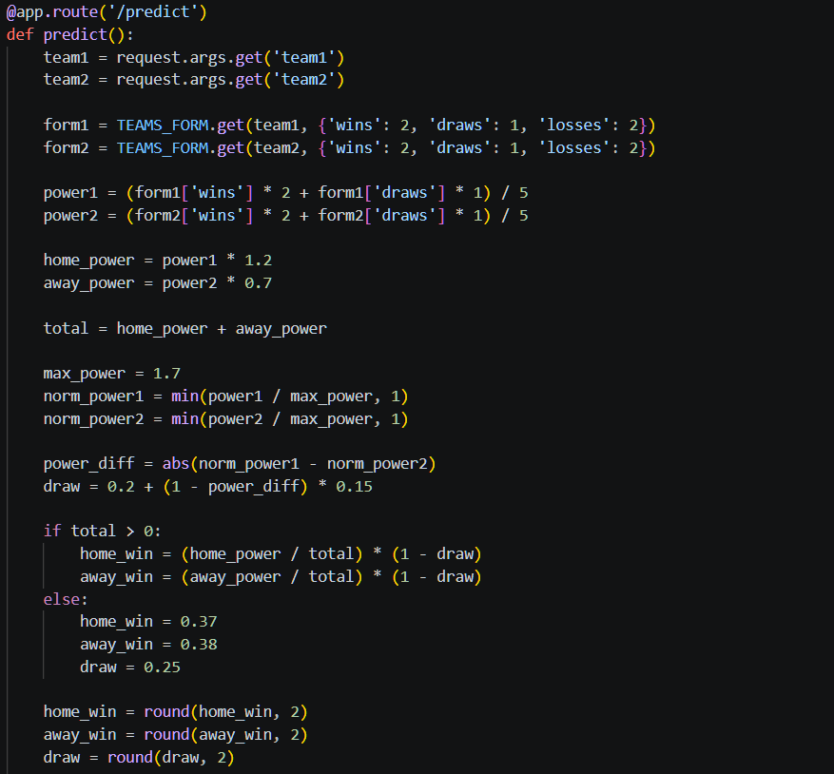
Алгоритм расчёта вероятностей
Формула:
Сила команды = (победы × 2 + ничьи × 1) / 5
С учётом дома: home_power = сила1 × 1,2; away_power = сила2 × 0,9
Ничья = 0,2 + (1 – разница сил) × 0,15 (от 20% до 35%)
home_win = (home_power / общая_сила) × (1 – ничья)

Slide 6
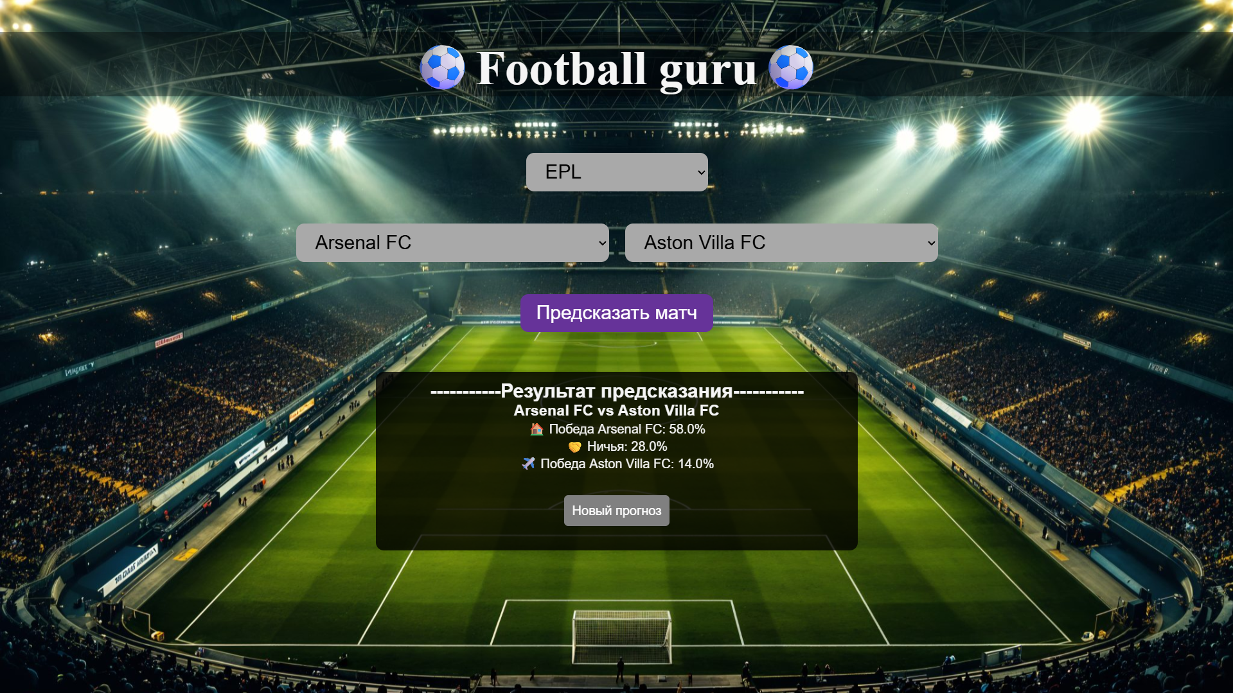
Продукт проекта и интерфейс
Продукт: Веб-приложение «Football Guru»
Доступно по ссылке: https://football-guru-95e6.up.railway.app
Исходный код: GitHub-репозиторий
Функционал:
Выбор лиги (5 топ-лиг)
Динамическая загрузка команд
Прогноз в процентах (победа, ничья, победа)
Кнопка «Новый прогноз»
Стек технологий: Python, Flask, HTML, CSS, JavaScript, Football Data API, Railway.

Slide 7
Риски и сложности
Риск | Решение
Ограничение API (10 запросов/мин) | Скрипт update_data.py с задержкой 6 секунд, данные в JSON
Отсутствие поля winner в API | Определение победителя через счёт (fullTime)
Railway не находил index.html | Корректная структура: папка templates в корне
Кнопка «Новый прогноз» исчезала | Разделение контейнеров (result-content и back-button)
Ничья обнулялась | Формула с зависимостью от разницы сил (20–35%)

Slide 8
Положительные эффекты, перспектива, итоги
Для автора: Закрепление навыков веб-программирования, работы с API, проект в портфолио.
Для пользователей: Бесплатный инструмент для оценки шансов команд, не требует установки.
Перспективы:
Учёт личных встреч
Статистика атаки/защиты
Автоматическое ежедневное обновление данных
Telegram-бот с прогнозами
Итог: Цель достигнута, гипотеза подтверждена, проект работает стабильно и доступен в интернете.

